Slide 1
Envolva seus clientes através da sua marca gravada nas embalagens
Dr Nathalie Muller
CEO

Slide 2
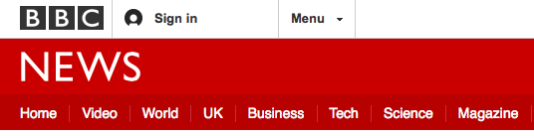
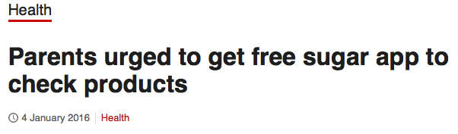

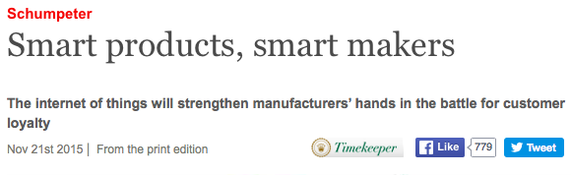
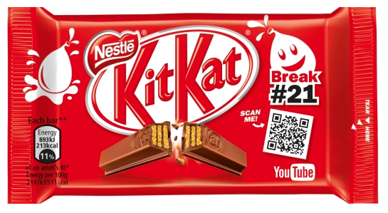
Consulta dos consumidores por “scanners” está se tornando um importante novo canal de mercado
4 January 2016:
21 November 2015:
Millennials
Internet das Coisas
Direto-ao-Consumidor

Slide 3
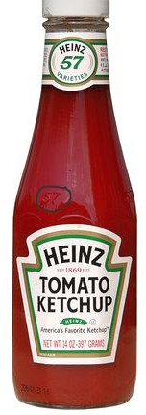
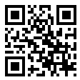
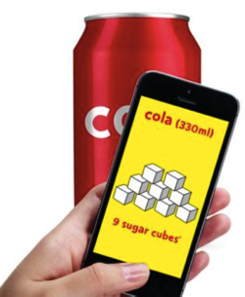

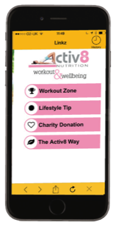

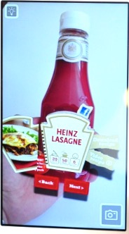
Miscelânea de apps e formas de pagamento
O que você vê na tela?
?

Slide 4
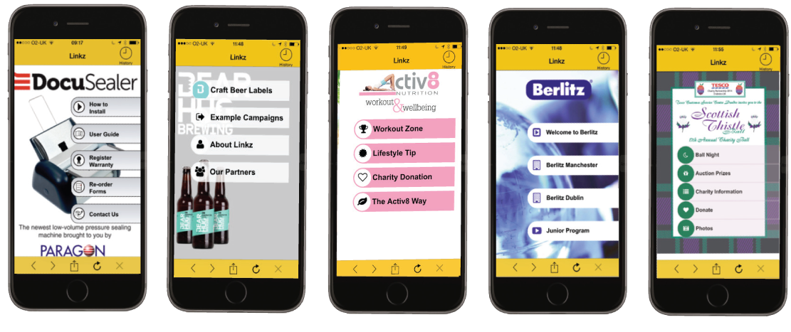
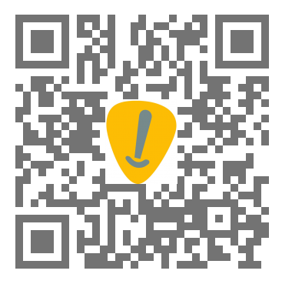

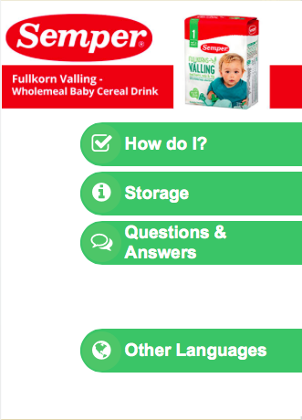
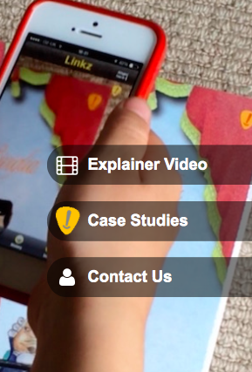
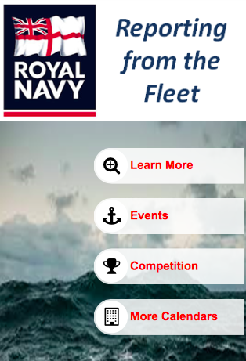

Nosso app pode ler inúmeros formatos…
Códigos de Barras
QR codes
Marcas d’água digitais
… e muitos outros, em breve

Slide 5
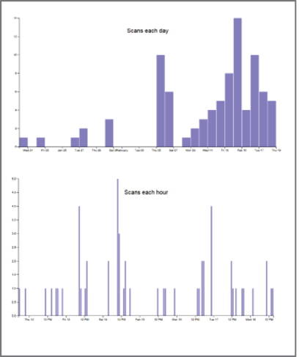
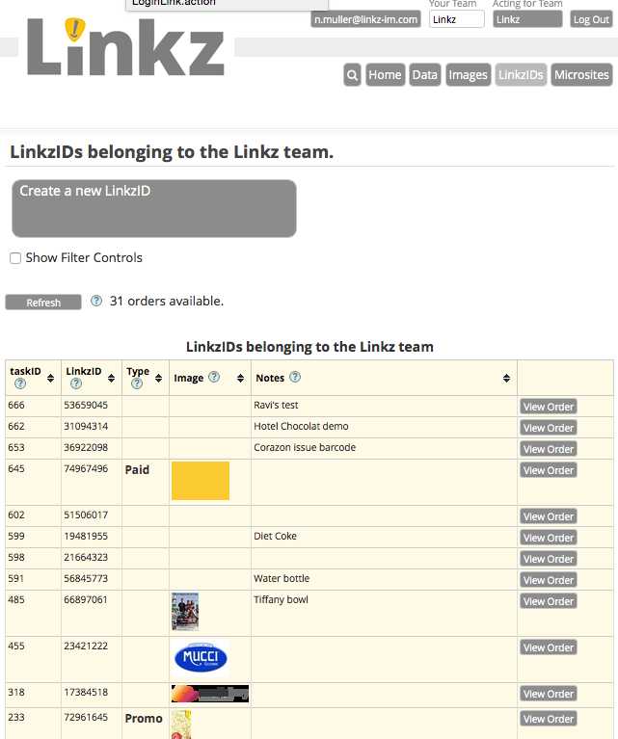
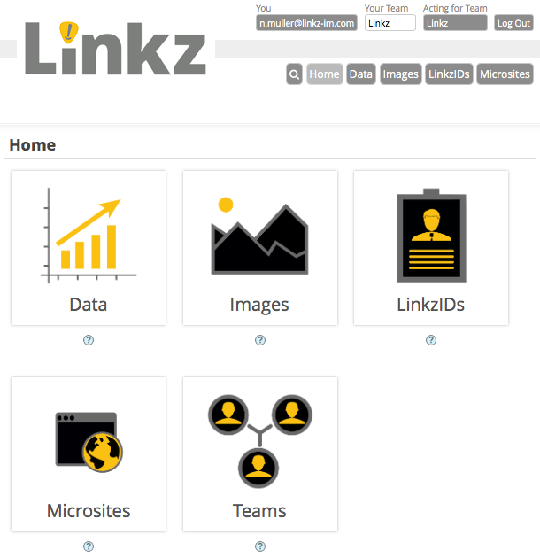
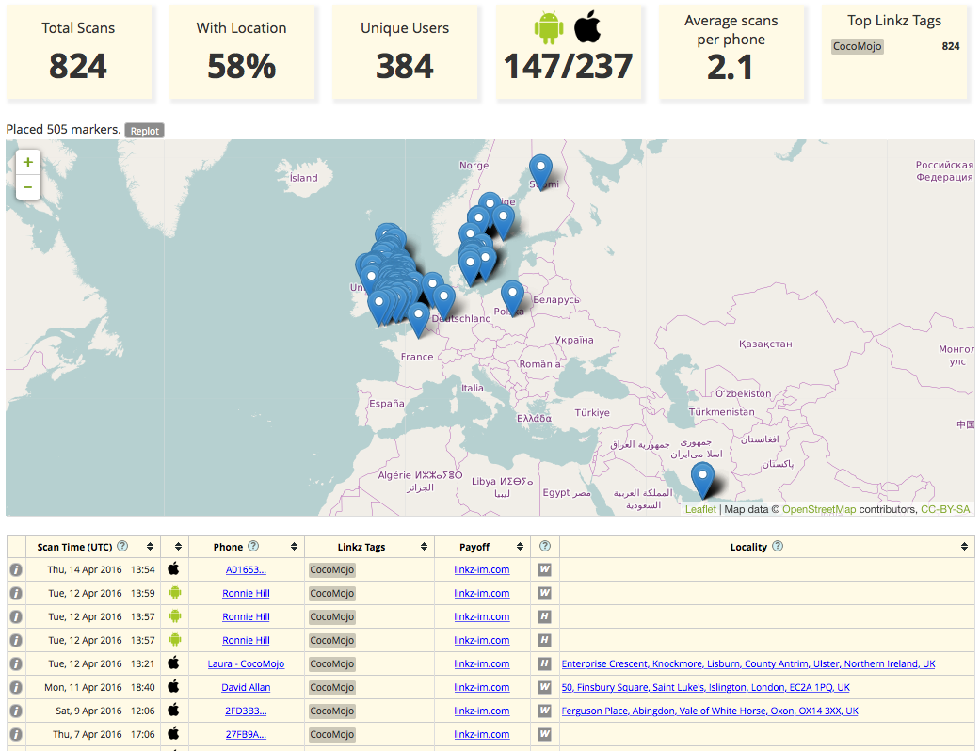
Nosso sistema de gerenciamento ajuda você a criar, gerenciar e medir campanhas de vendas, de forma dinâmica

Slide 6

O que é Linkz?
Uma caixa de ferramentas que ajuda você a falar diretamente com seus clientes através dos seus próprios produtos.

Slide 7


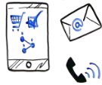

A plataforma Linkz ajuda você a customizar, de maneira única, a interatividade com cada usuário
O que você vê na tela
Usuário digitaliza o “alvo”
Informação de pagamento, compra, compartilhamento, descontos, entretenimento, e muito mais
“Código” que o app possa ler: QR code, código de barras, marca d’água
Sua marca ganha visibildade e oferece exclusividade

Slide 8
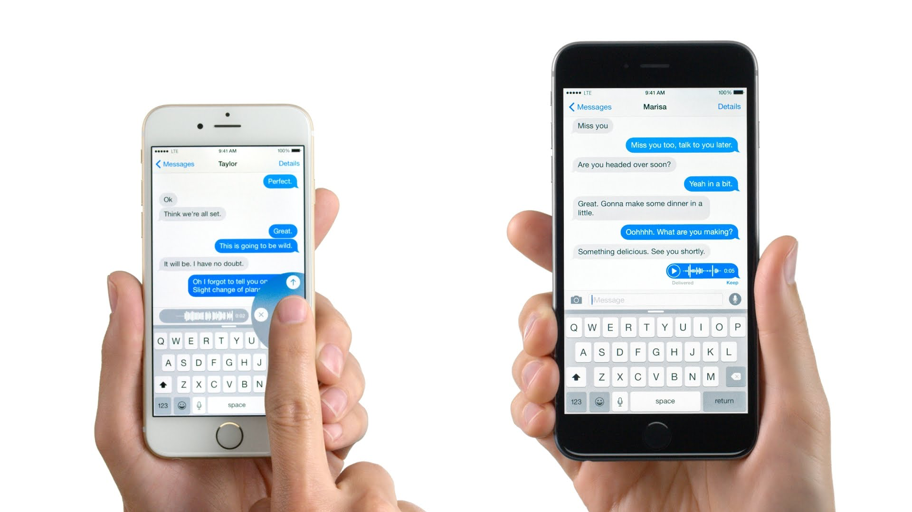
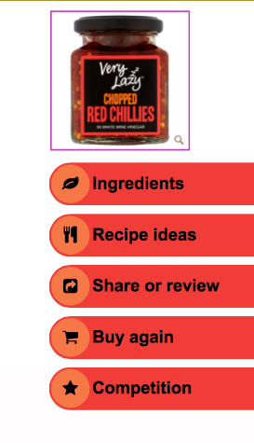
Linkz traz benefícios aos consumidores
Lê qualquer tipo de código
É habilitado quando você quiser
Fornece informação específica sobre o produto
Rápida recompra
Compartilha feedback, vantagens, descontos,…
Accessa programas de fidelidelidade, cupons de desconto, prêmios e recompensas,…

Slide 9
  Linkz possui muitas vantagens para os comerciantes
Lê todos formatos de códigos
Marketing ao nível do SKU
Creação de pagamento simples
Identificação automática do idioma
Customizado para cada usuário
Central de gerenciamento
Análises poderosas
Feedback dinâmico do mercado
Desenvolvimento instantâneo
Custo baixo
Faz mais por menos
Seguro

Slide 10
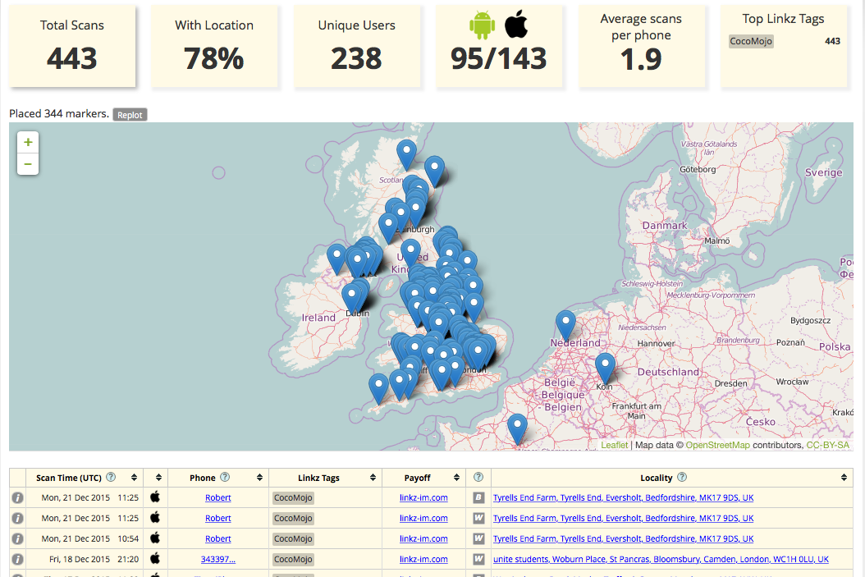
Linkz permitirá que as marcas aumentem suas vendas e a fidelidade dos seus clientes
Cria interação digital entre cliente e produto
Identifica comportamento individual do consumidor
Comunicação direta com o consumidor através de mensagens e ofertas customizadas
Marketing nível-SKU para consumidores, de forma individual

Slide 11
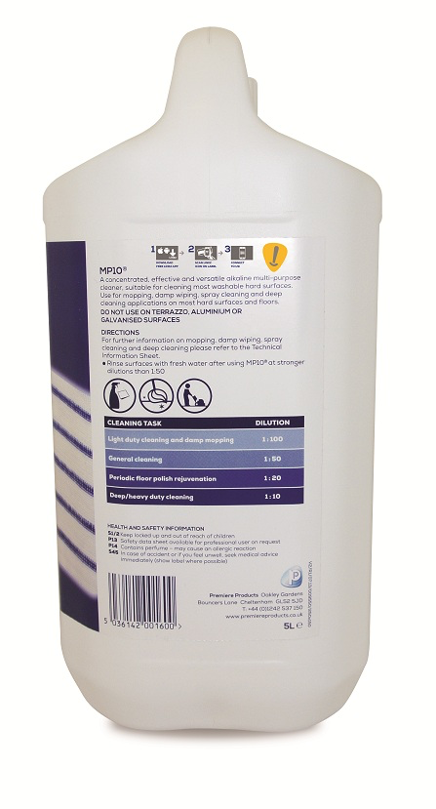
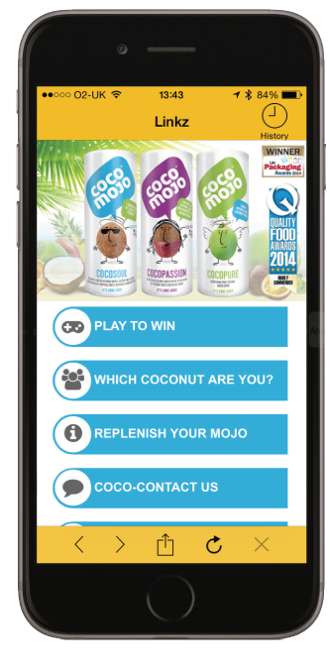
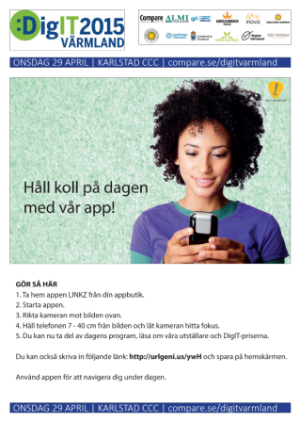
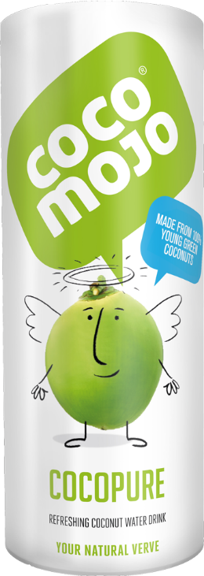
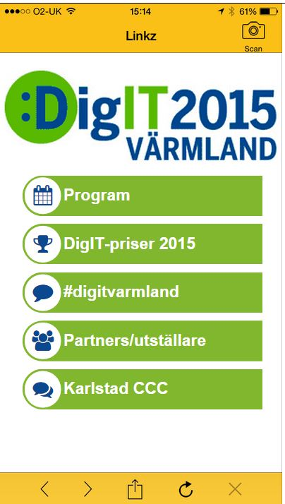
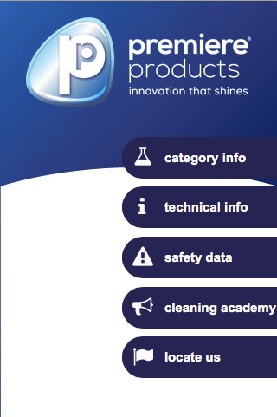
Alguns exemplo de consumidores Linkz
Bebidas
Produtos de Limpeza
Eventos

Slide 12
O que as pessoas falam sobre Linkz
Nós renovamos com a Linkz porque nos ajuda a falar diretamente com nossos consumidores finais
Nossos clientes querem
Mais fácil, rápido e barato do que as alternativas
Em cinco anos será o padrão de interatividade com nossos clientes, sempre que eles desejarem
É simples !

Slide 13
Se envolva com seus clientes através do scanner
- Como -
  Ativa as embalagens primárias e secundárias
  Aumenta a consciência dos benefícios do scanner
  Facilita e Incentiva o download do app OU inclui a função de scannear no seu próprio app
  Proporciona retornos relevantes – quando o consumidor quiser

Slide 14
1. Ativa as embalagens primárias e secundárias
- Como-
Imagens codificadas em marcas d’água catalogadas
Adiciona um QR code único para cada endereço catalogado (para identificar o consumidor)
Rótulos de produtos com Marca d’água codificadas
Marca d’água codificada exclusiva para cartazes
Fornece acesso à sistemas de dados de códigos de barras e metadata de máquinas de Vendas Automáticas

Slide 15
  2. Aumenta a consciência dos benefícios do scanner
- How -
  Atuação imediata, direto na embalagem (Mkt Call-To-Action/CTA)
  Explanação em catálogos
  Cartazes
  Ações em Mídias Sociais (ex.: Facebook, Twitter, Instagram, etc)
  Email marketing (Mala Direta)

Slide 16

3. Facilita e incentiva do download do app
- Como -
Use Smartlinks* para permitir o download do app com apenas um clique através de hyperlinks em tweets, postagens no Facebook, propagandas digitais, Scanners QR, emails,...
be.linkz.im/GetLinkz
* Tecnologia Deeplink permite acesso direto à microsite de pagamentos, com ou sem o download do app 1-clique da Linkz

Slide 17
4. Proporciona retornos relevantes
- Como -
Campanhas únicas, como por exemplo, com mensagens personalizadas
Imagens com marcas d’água codificadas em um catálogo que direcione para maiores informações do produto (ex: para pessoas alérgicas)
Use para programas de fidelidade
Identifica consumidores fidelizados, logo que eles entrem na loja

Slide 18
Feche o ciclo: ligue o smartphone com o consumidor
- Como -
Identifique os consumidores através de exclusivo QR code em cada catálogo enviado
  Quando o consumidor “scannear” pela primeira vez qualquer imagem do catálogo, ele pode “scannear” o QR code em frente para obter descontos/benefícios extra
  À partir daí, o smartphone estará conectado ao destinatário e ao seu histórico de pedidos
  As leituras seguintes do scanner ou visita às lojas identificarão imediatamente o consumidor, sua conta, histórico de compras, preferências, ...

Slide 19
Obrigado pela atenção
Dr Nathalie Muller
W: linkz-im.com
E: linkz@linkz-im.com
T: +44 (0)7799 412132
^{Luiz Carlos Teles}
W: davidsheldonassociates.co.uk
E: representeles@oi.com.br
T: +55 21 985463114
Get the app: https://be.linkz.im/GetLinkz

Slide 20
Linkz pode ser ativado por qualquer tipo de ‘mídia’
- Como -
  Em casa Na loja
Panfleto dentro da embalagem do produto
Código de barras EAN já existente no produto
Rótulo com marca d’água
Imagens de catálogos com marca d’água
Mídia Social
Mala Direta (via e-mail)
Avisos via Bluetooth
NFC
RFID
Testeira de gôndolas
Pontos de Venda
Código de Barras
Recibo do Caixa

Slide 21
Exemplo: informação customizada
Imagens codificadas em um catálogo, e a captura de códigos de barras EAN revelam mais informações relevantes do que em um rótulo ou num simples catálogo, como por exemplo:
  Lista de substâncias que podem causar alergias, onde o consumidor define suas preferências para ser alertado em futuros “scans”
  Teor de açucar
  Produtos alternativos (genéricos)
  Origem, história
  Descontos, ofertas

Slide 22
Cenário #1: Consumidor faz a leitura (scan) do produto em sua casa
- Cenários do comprador (shopper)-
Pega uma caixa vazia (ou quase) e faz a leitura (scan) do código de barras
Na página de pagamento, seleciona “Comprar”
Coloca o produto no “carrinho” e a seguinte mensagem aparece: “Você tentou outras imagens do produto”
Coloque a informação do cartão de crédito apenas uma vez – as leituras seguintes já permitirão compras com apenas 1-clique

Slide 23
Cenário #2: Consumidor faz a leitura (scan) do catálogo em sua casa
- Cenários do comprador (shopper)-
Folheando o catálogo, faz a leitura (scan) da imagem do produto
Informação retornada:
  Informação do produto (ingredientes, teor de açucar, origem)
  “Comprar”
  Oferta especial exclusiva, com base no histórico de compras do consumidor
  Lista de produtos semelhantes que o consumidor possa desejar comprar
  Destaque para potenciais substâncias que causem reações alérgicas (ajustáveis), mas somente se especificada anteriormente pelo consumidor

Slide 24
Cenário #3: Consumidor entra na loja
- Cenários do comprador (shopper)- -
Consumidor com histórico de “scanning” entra na loja
Consumidor faz a leitura (scan) de um cartaz na entrada da loja para efetuar o seu “check-in” e obter descontos, ofertas,…
Linkz alerta os funcionários da entrada de um consumidor frequente e mostra as preferências, baseada no perfil do consumidor
Funcionários podem oferecer amostras de produtos especiais para consumidores fidelizados, ou outras ofertas “sob medida”
Membro de Programa de Fidelidade é identificado

